Slide 1

ĐẠI HỌC ĐÀ NẴNG
PHẠM TRƯỜNG ĐẠI HỌC SƯ KHOA TIN HỌC
ĐỒ ÁN MÔN HỌC
MÃ NGUỒN MỞ
ĐỀ TÀI:
WEBSITE QUẢN LÝ BẦU CỬ
Sinh viên thực hiện: ĐOÀN NGỌC HỘI
Lớp: 19CNTT2
Giảng viên hướng dẫn: Thạc sĩ ĐOÀN DUY BÌNH

Slide 2
Nội dung bài báo cáo
1
Tính cấp thiết, mục tiêu, nội dung chính của đề tài
ĐỀ TÀI:
2
Giới thiệu về công nghệ thiết kế website
3
Phân tích thiết kế hệ thống
4
Xây dựng và demo chương trình
5
Kết luận và hướng phát triển

Slide 3
1. Tính cấp thiết , mục tiêu, nội dung chính của đề tài
Tính cấp thiết.
Cùng với sự phát triển mạnh mẽ của ngành Công nghệ thông tin (Internet) và công nghệ web đang có được sự phát triển mạnh mê và phổ biển rất nhanh bởi những lợi ích mang lại cho cộng đồng là rất lớn.
Website bầu cử xuất phát từ nhu cầu của đơn vị tổ chức bầu cử, nhu cầu an toàn sức khỏe của người đi bầu trong mùa dịch covic và nhu cầu học hỏi của bản thân em muốn xây dựng sản phẩm có thể học tập và phát triển
Định hướng tương lai nghề nghiệp

Slide 4
1. Tính cấp thiết , mục tiêu, nội dung chính của đề tài
Mục tiêu:
Xây dựng thành công website quản lý bầu cử
Tìm hiểu thêm được các công nghệ xây dựng lên website hoàn chỉnh
Xây dựng đầy các chức năng và thiết kế hệ thống, CSDL có tầm nhìn dài hạn
Website hiển thị giao diện đơn giản, trực quan cho người sử dụng
Giúp cho các đơn vị tổ chức bầu cử dễ dàng kiểm phiếu tự động, tiết kiệm thời gian và thay thế hoàn toàn thao tác thủ công, quản lý cập thông tin hồ sơ cử tri, ứng cử viên chính xác, giảm giấy tờ và công sức của bộ phận làm công, đảm bảo an toàn gian lận trong việc bỏ phiếu

Slide 5
1. Tính cấp thiết , mục tiêu, nội dung chính của đề tài
Nội dung chính:
Tìm hiểu, ứng dụng các ngôn ngữ lập trình vào thiết kế website (PHP,MySQL)
Thiết kế đặc tả hệ thống.
Xây dựng cơ sở dữ liệu trên MySQL
Xây dựng các module quản lý
Tìm hiểu về PHP,MySQL, phục vụ trong quá trình xây dựng trang web
Website nhanh và hiệu quả hơn trong việc quản lý ,tổ chức bầu cử
Kiểm thử
Bảo trì hệ thồng

Slide 6
2. GIỚI THIỆU VỀ CÔNG NGHỆ THIẾT KẾ WEBSITE

Slide 7
2. Giới thiệu về công nghệ thiết kế website
HTML: Ngôn ngữ được đánh dấu siêu văn bản được sử dụng để tạo các tài liệu có thể truy cập trên mạng. Tài liệu HTML được tạo nhờ dùng các thẻ và các phần tử cửa HTML
CSS ( Cascading Style Sheets) là một ngôn ngữ quy định cách trình bày cho các tài liệu viết bằng HTML,XHTML,XML,SVG, hay UML
HTML
CSS

Slide 8
2. Giới thiệu về công nghệ thiết kế website
PHP (Hypertext Preprocessor) là một ngôn ngữ lập trình kịch bản hay một loại mã lệnh chủ yếu được dùng để phát triển các ứng dụng viết cho mày chủ, mã nguồn mở, dùng cho mục đích tổng quát, Mó rất thích hợp với web và có thể dễ dàng nhúng vào trang HTML
HTML
CSS
PHP

Slide 9
2. Giới thiệu về công nghệ thiết kế website
MySQL là hệ quản trị dữ liệu miễn phí, được tích hợp sử dụng chung với Apache, PHP. Chính yéu tố phát triển trong cộng đồng mã nguồn mở . MySQL cũng có cùng một cách truy xuất và mã lệnh tương tự với ngôn ngữ SQL.
HTML
CSS
PHP
MySQL

Slide 10
Một số thư viện hỗ trợ
BOOTSTRAP
JavaScript
JQUERY
website
ChartJS
AdminLTE
TCPDF

Slide 11
3.PHÂN TÍCH THIẾT KẾ HỆ THỐNG

Slide 12
3.Phân tích thiết kế hệ thống
Khảo sát yêu cầu về chức năng
Người bỏ phiếu:Đăng nhập, xem thông tin cử tri, bình chọn phiếu, xem trước lá phiếu,bỏ phiếu, xem lá phiếu đã bỏ
Admin- Người quản trị:
Menu báo cáo:
Thông tin & Kết quả, In kết quả hòm phiếu , Hòm phiéu
Menu quản lý:
Quản lý cử tri, chức vụ, ứng cử viên
Menu cài đặt:
Vị trí lá phiếu, Nội dung Khẩu hiệu & Tiêu đề

Slide 13
3.Phân tích thiết kế hệ thống
Khảo sát yêu cầu về chức năng
Website không nên quá phức tạp
Font chữ đơn giản dễ nhìn. Màu sắc hài hòa
Dung lượng file không quá lớn
Đảm bảo độ bảo mật thông tin cho website

Slide 14
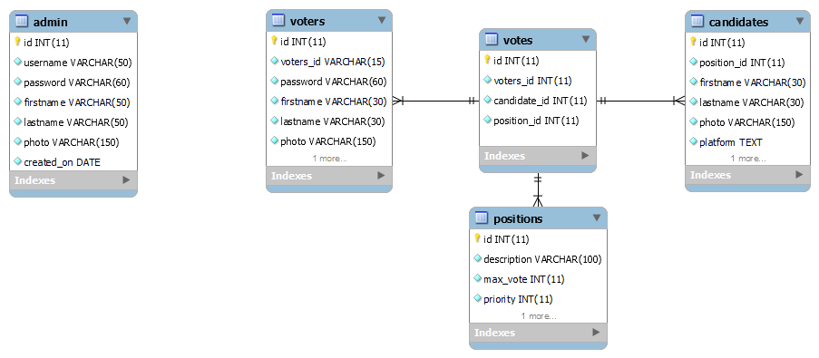
Sơ đồ các thực thể trong cơ sở dữ liệu

Slide 15
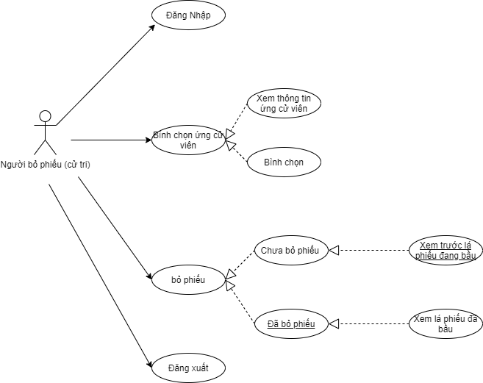
Biểu đồ mô tả chức năng hệ thống

Slide 16
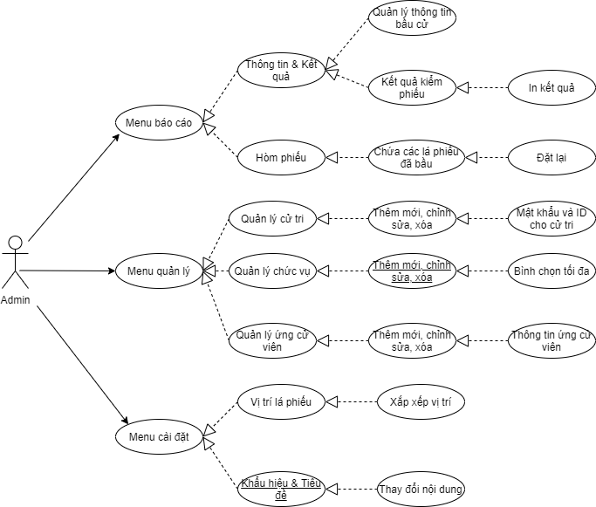
Biểu đồ mô tả chức năng hệ thống

Slide 17
4.Xây dựng và demo chương trình

Slide 18
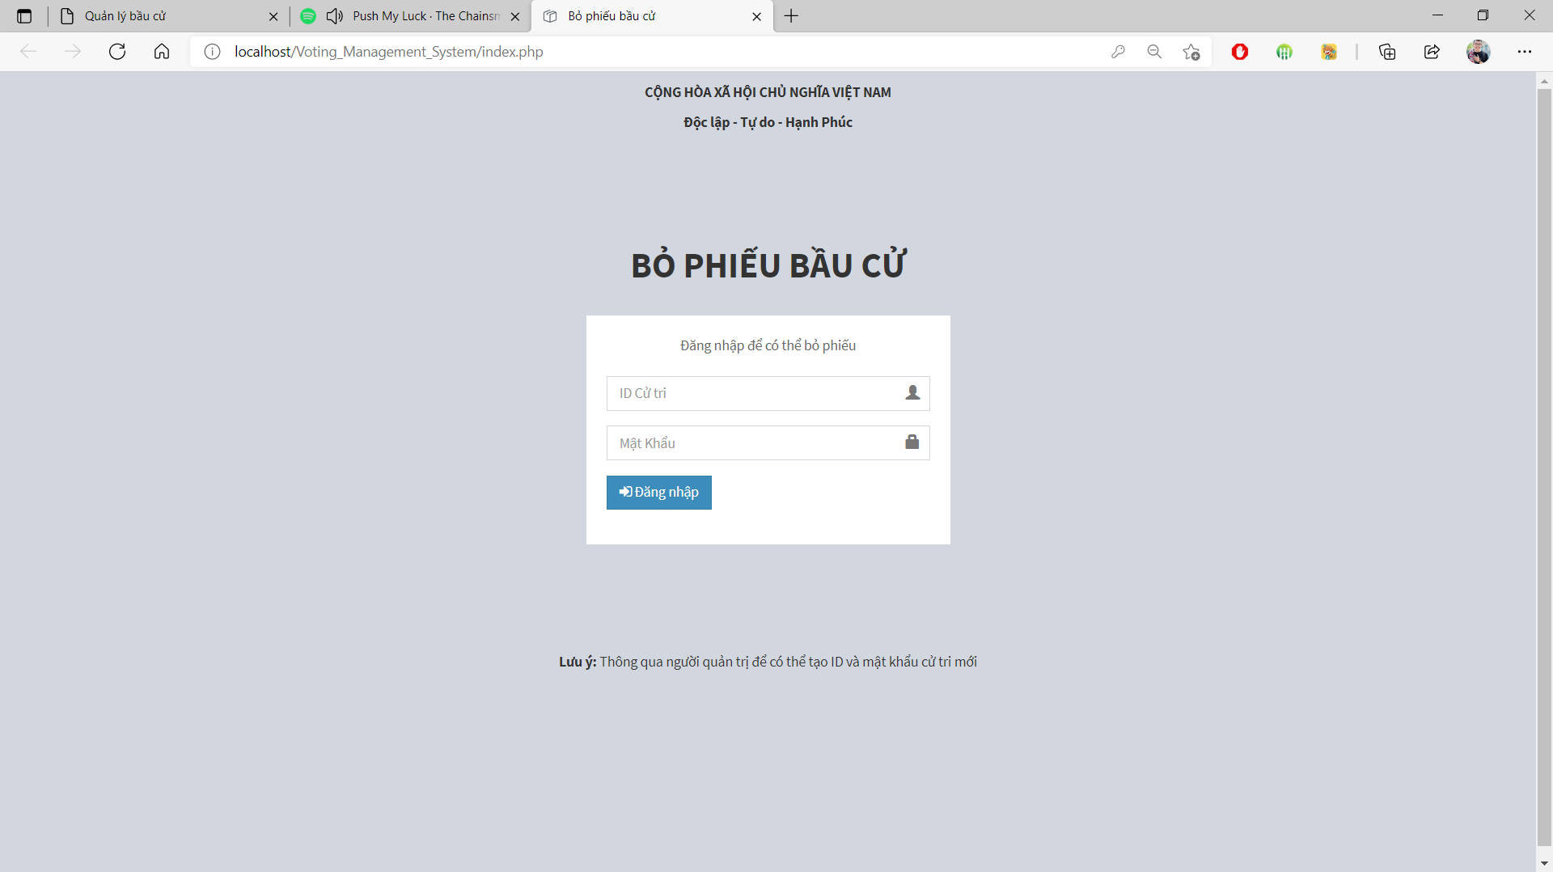
Giao diện Website bỏ phiếu bầu cử

Slide 19
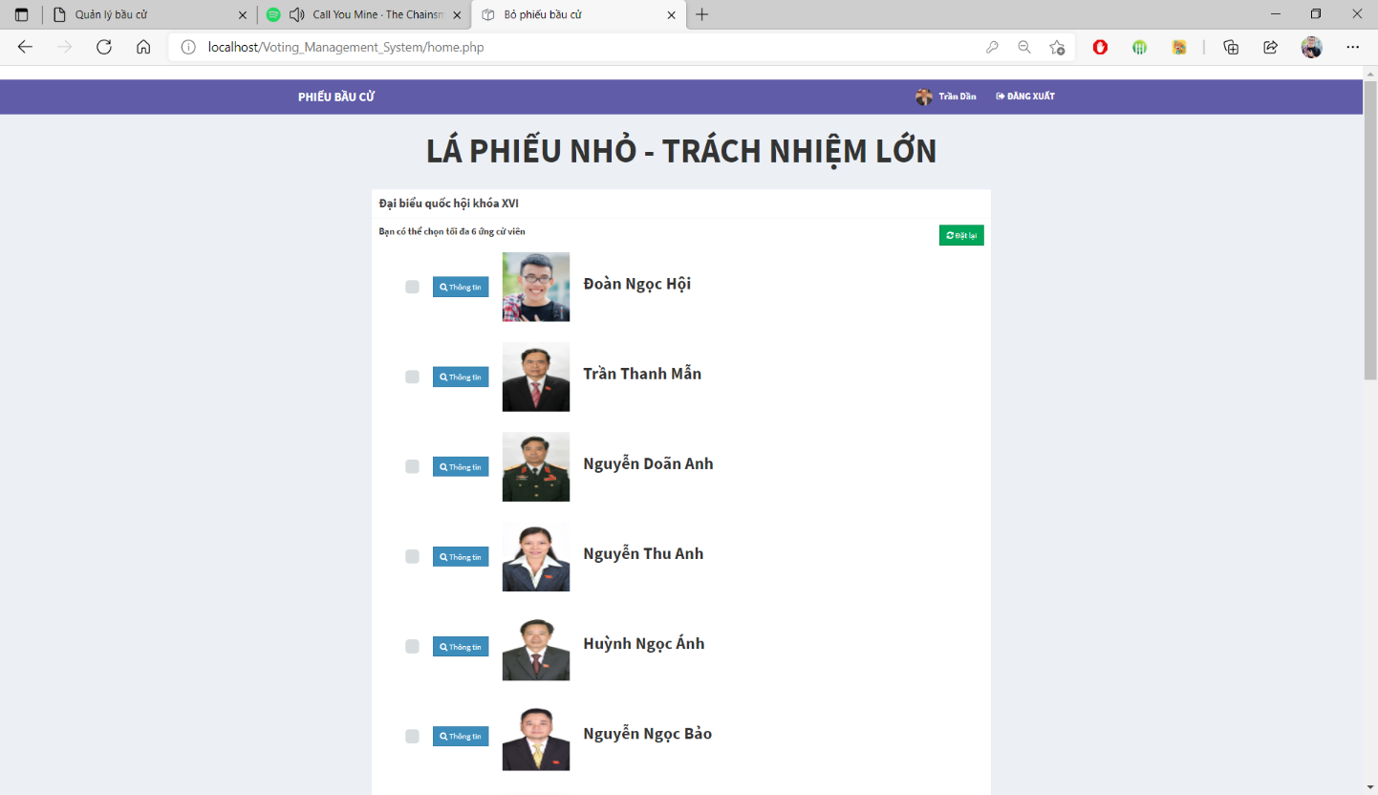
Giao diện trang bỏ phiếu bầu cử

Slide 20
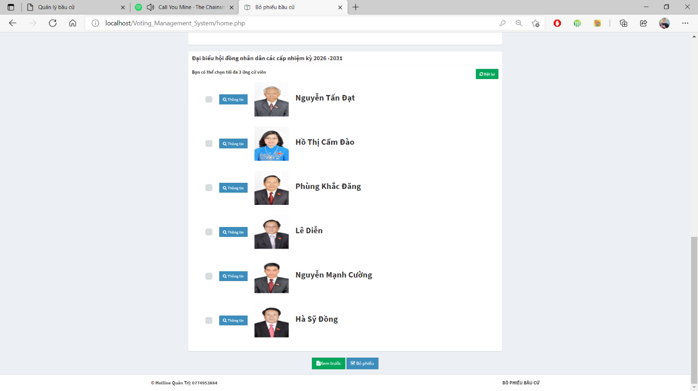
Giao diện trang bỏ phiếu bầu cử

Slide 21
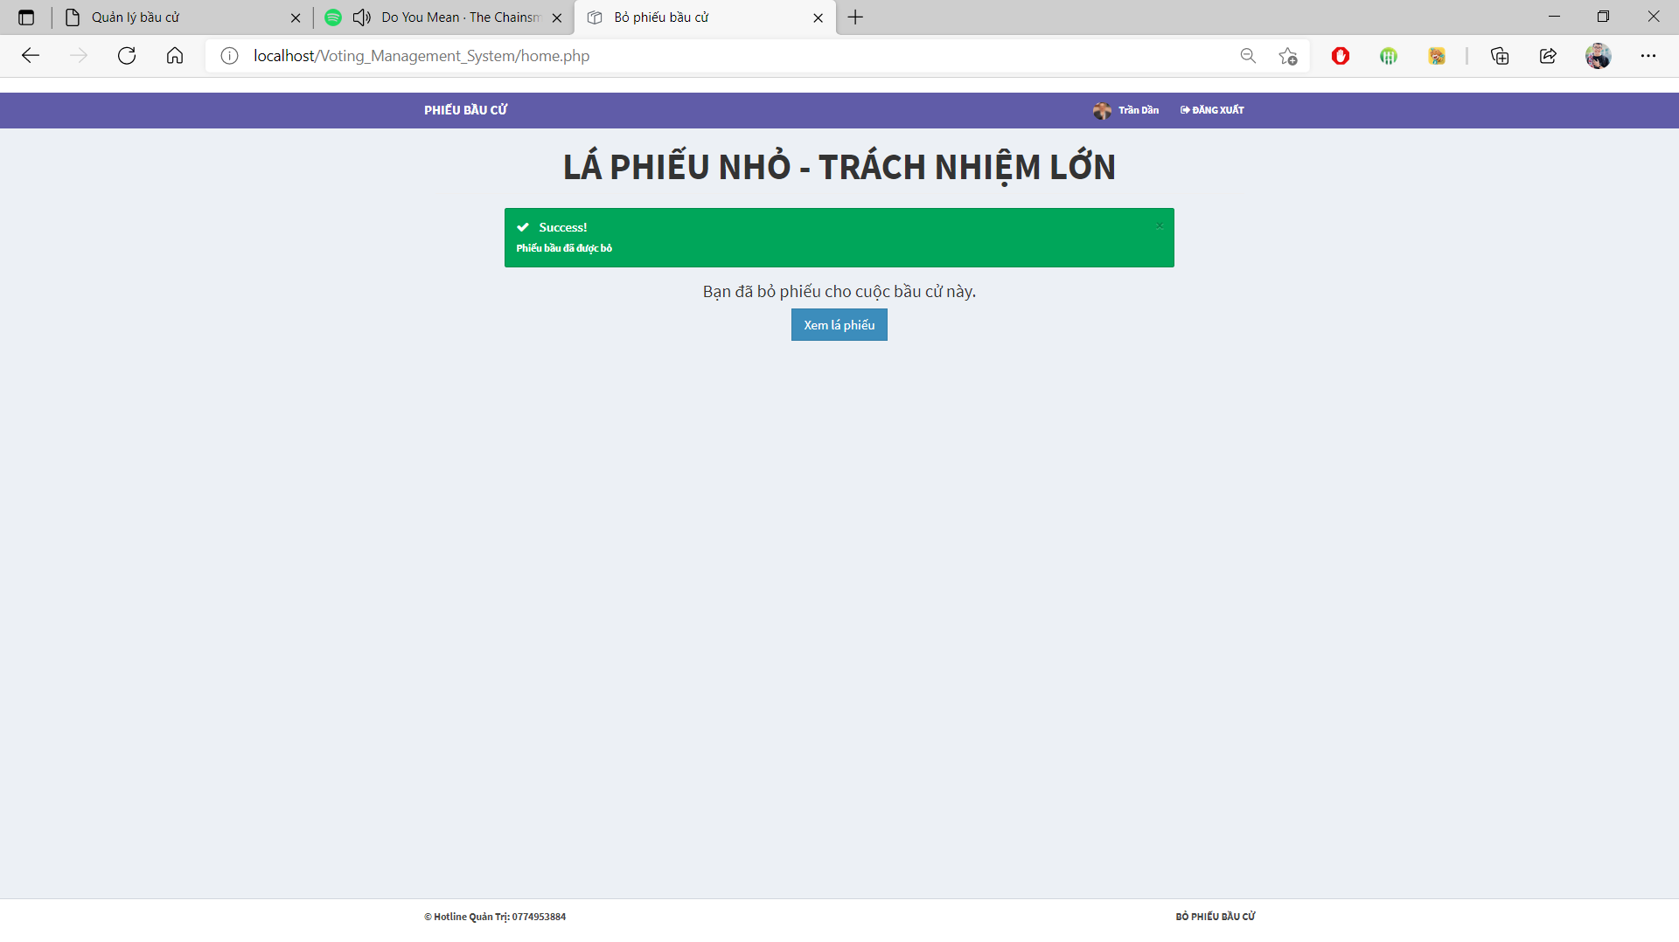
Giao diện sau khi cử tri đã bỏ phiếu

Slide 22
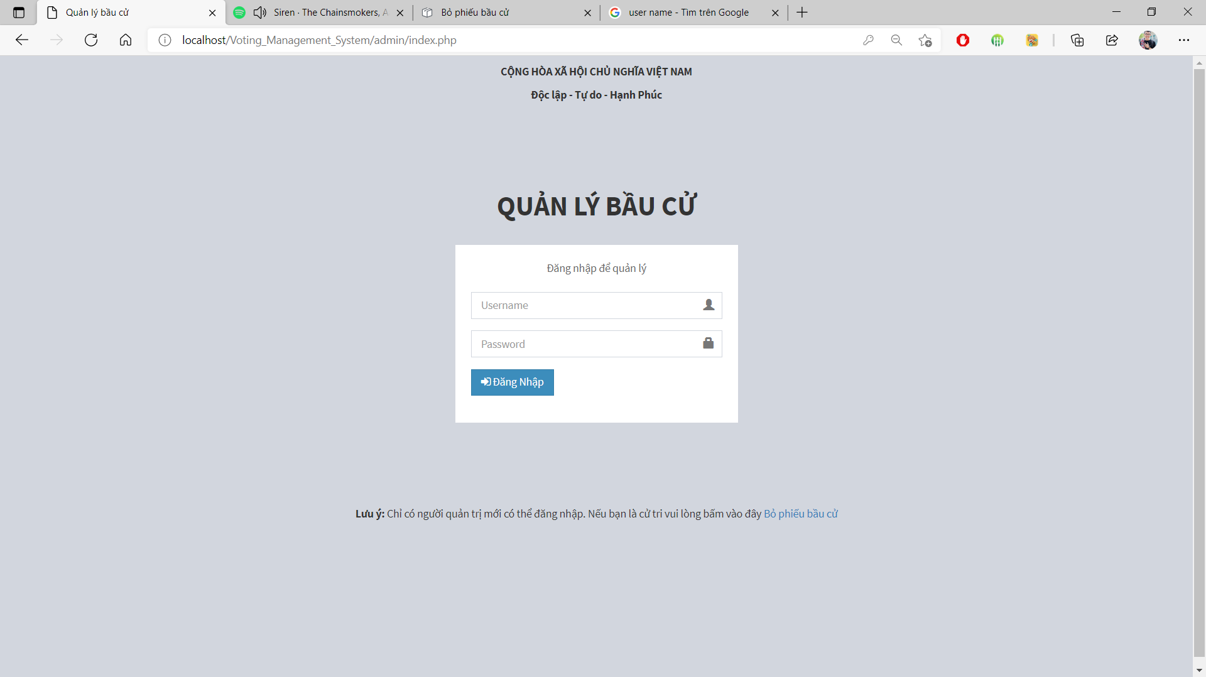
Giao diện Website quản lý bầu cử

Slide 23
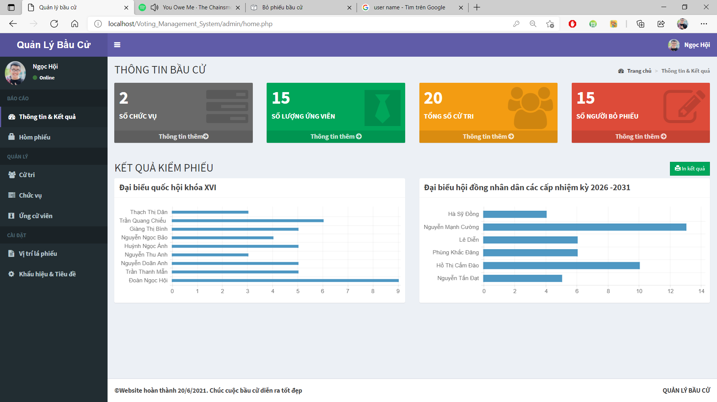
Giao diện quản lý Thông tin & Kết quả

Slide 24
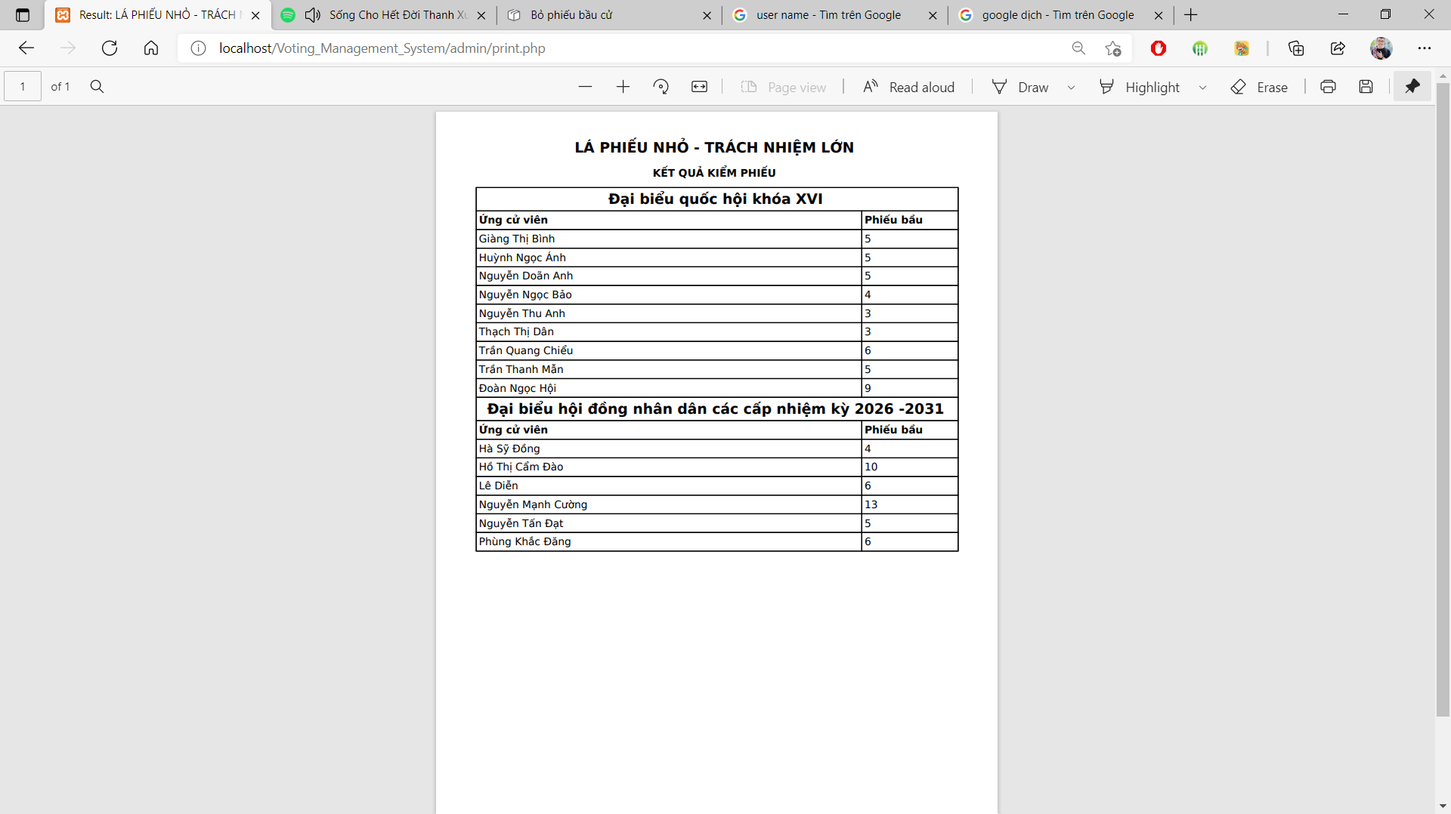
Mẫu PDF kết quả

Slide 25
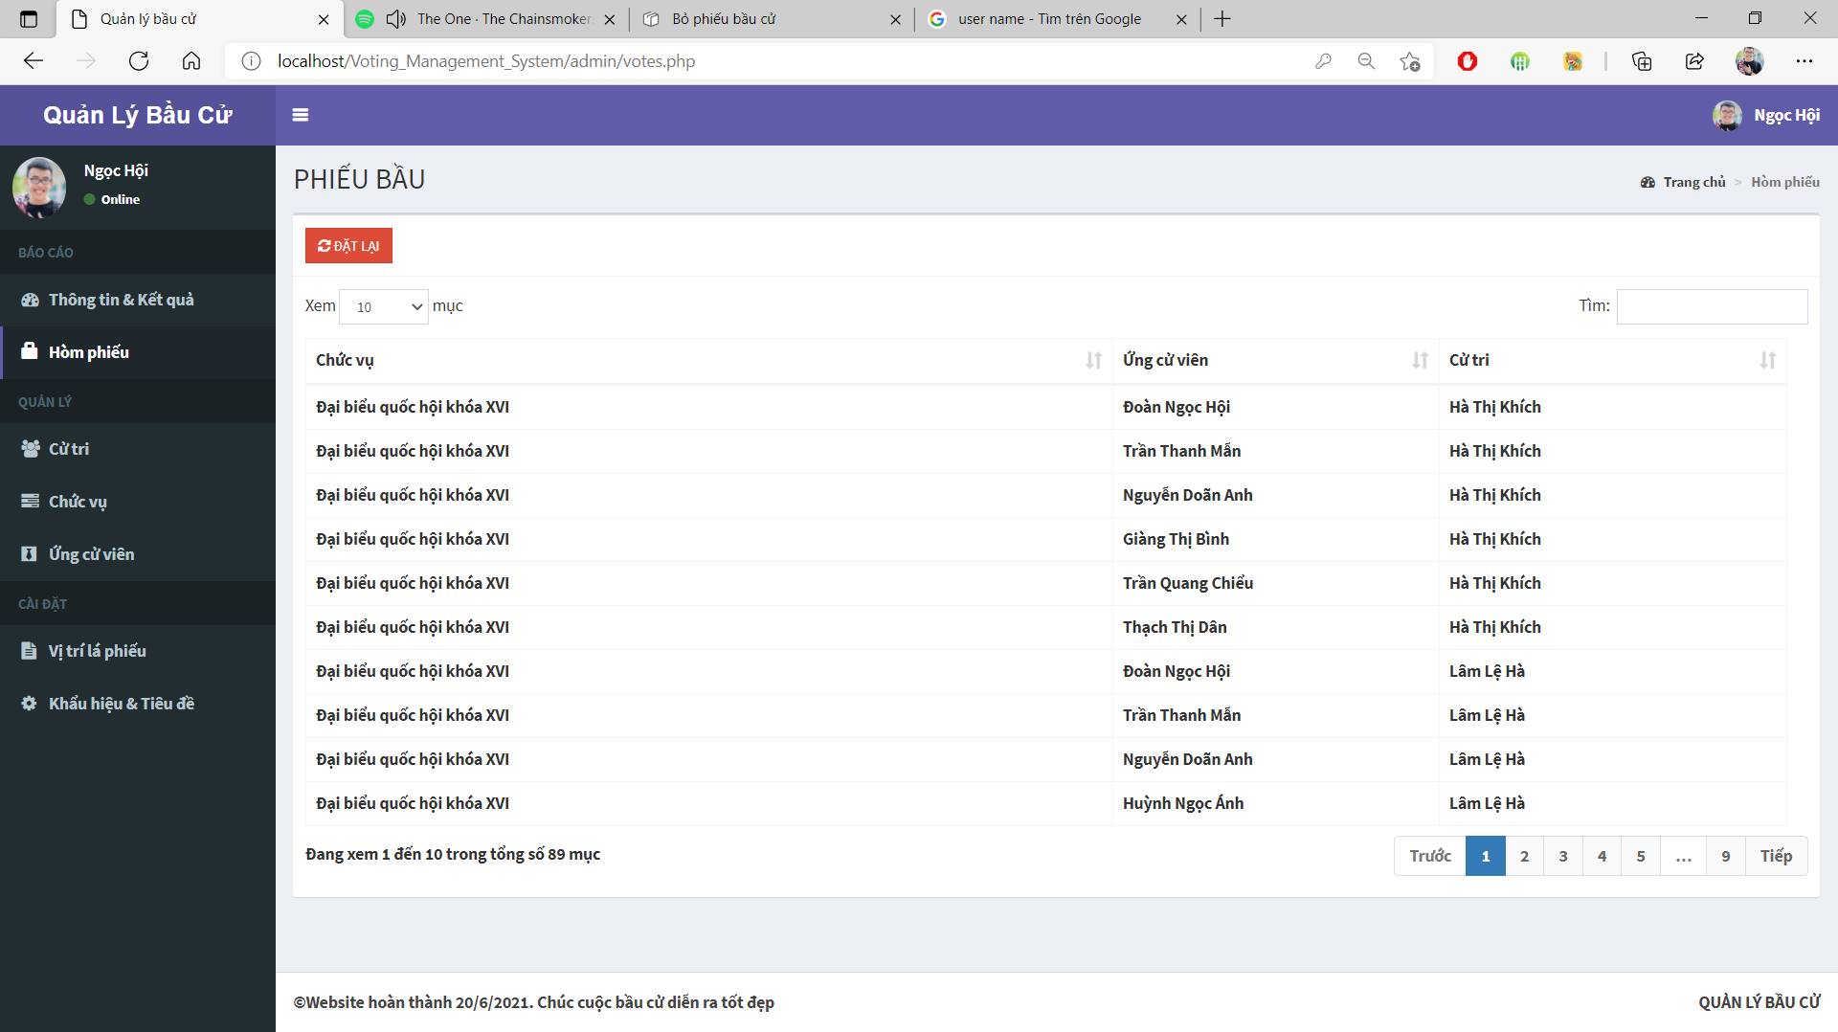
Giao diện trang quản lý hòm phiếu

Slide 26
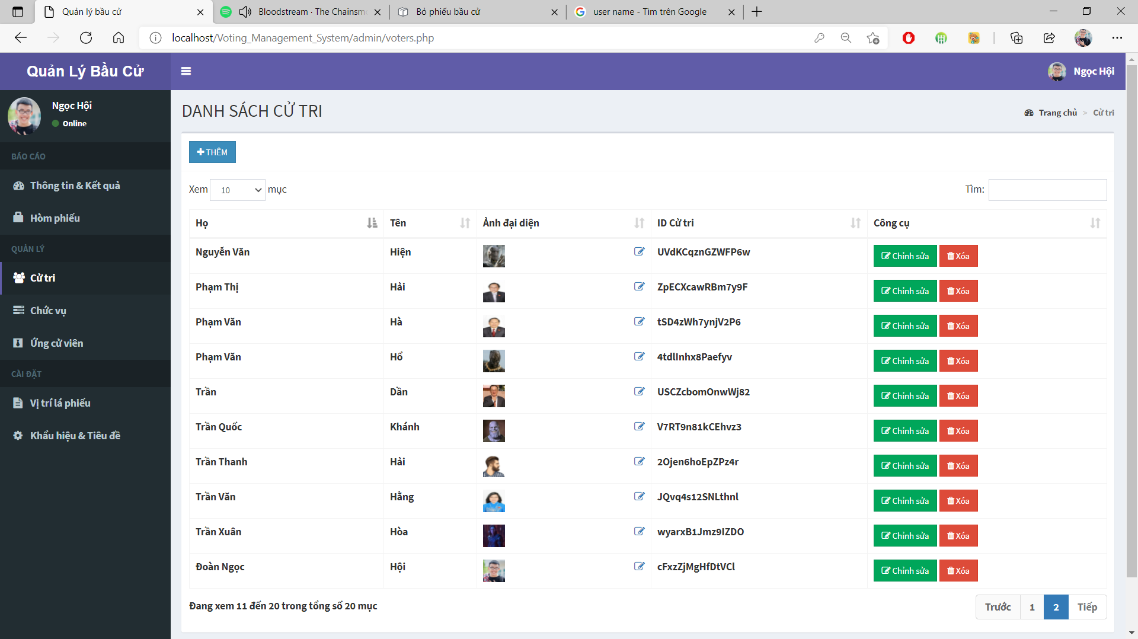
Giao diện quản lý cử tri

Slide 27
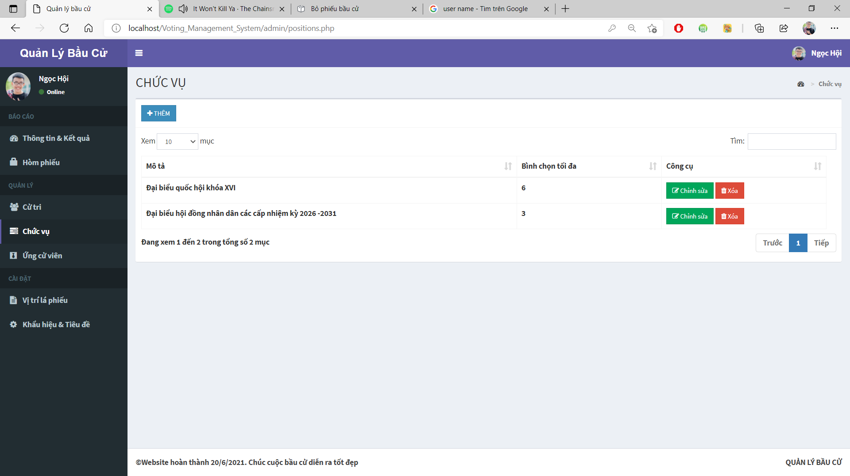
Giao diện quản lý chức vụ

Slide 28
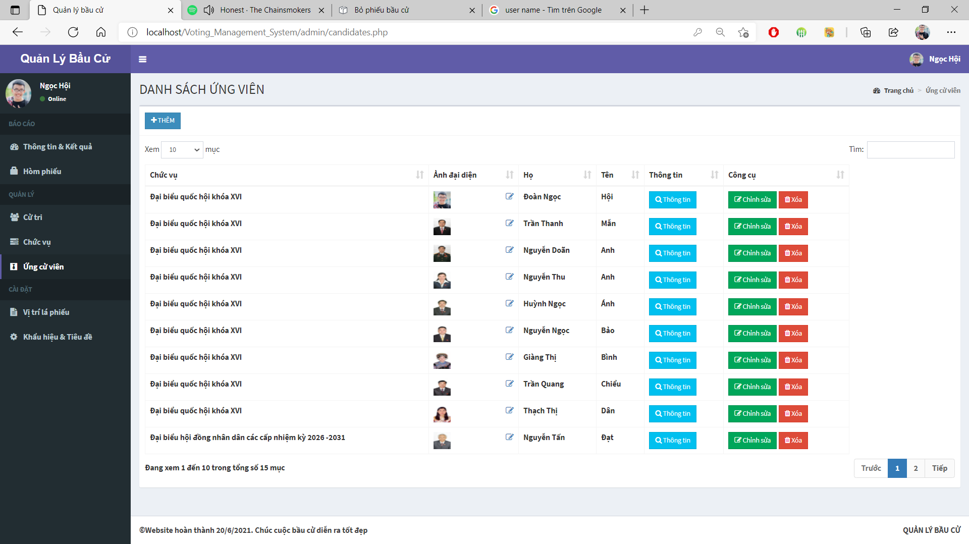
Giao diện quản lý ứng cử viên

Slide 29
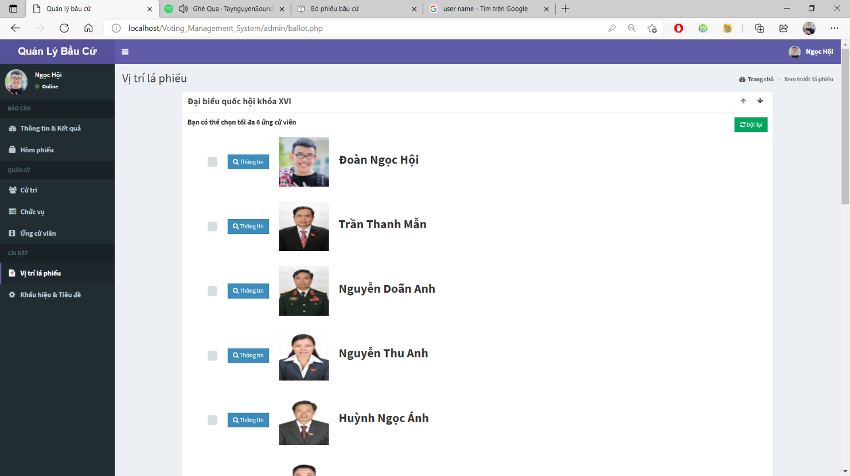
Giao diện vị trí lá phiếu

Slide 30
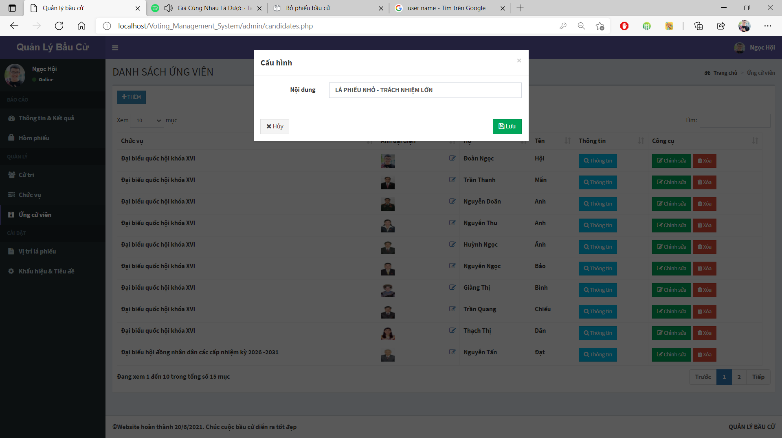
Giao diện khẩu hiệu & Tiêu đề

Slide 31
5.KẾT LUẬN VÀ HƯỚNG PHÁT TRIỂN

Slide 32
5.Kết luận và hướng phát triển
Kết luận:
Sau một thời gian tập trung triển khai để tài, em đã hoàn thành dược “Website Quản lý bầu cử”, với giao diện đẹp, các thao tác sử dụng dễ dảng, thân thiện với người dùng.
Website đã đạt được:
Với giao diện đẹp thân thiện vơi người sử dụng.
Đối với website bỏ phiếu cho phép đăng nhập, xem thông tin ứng cử viên,bình chọn, xem lá phiếu, bỏ phiếu
Đối với quản lý Cho phép cập nhập thêm mới các cử tri, ứng cử viên, chức vụ
Quản lý xác nhận các thông tin bầu cử như số ứng cử viên, số chức vụ, số cử tri, số cử tri đã bỏ phiếu, kết quả bỏ phiếu và in kết quả

Slide 33
Hướng phát triển
Sau khi hoàn thành đề tài xây dựng được em sẽ tiếp tục nghiên cứu và phát triển website này nhằm tăng các tỉnh năng và tối tru hóa tốc độ xử lý để đem lại hiệu quả cao hơn và đảm bảo an toàn bảo mật tạo sự tin tưởng cho cử tri về hệ thống bầu cử

Slide 34

Thanks You
For your whatching

